Slide 1
F*** Agile
Agility without dogma

Slide 2


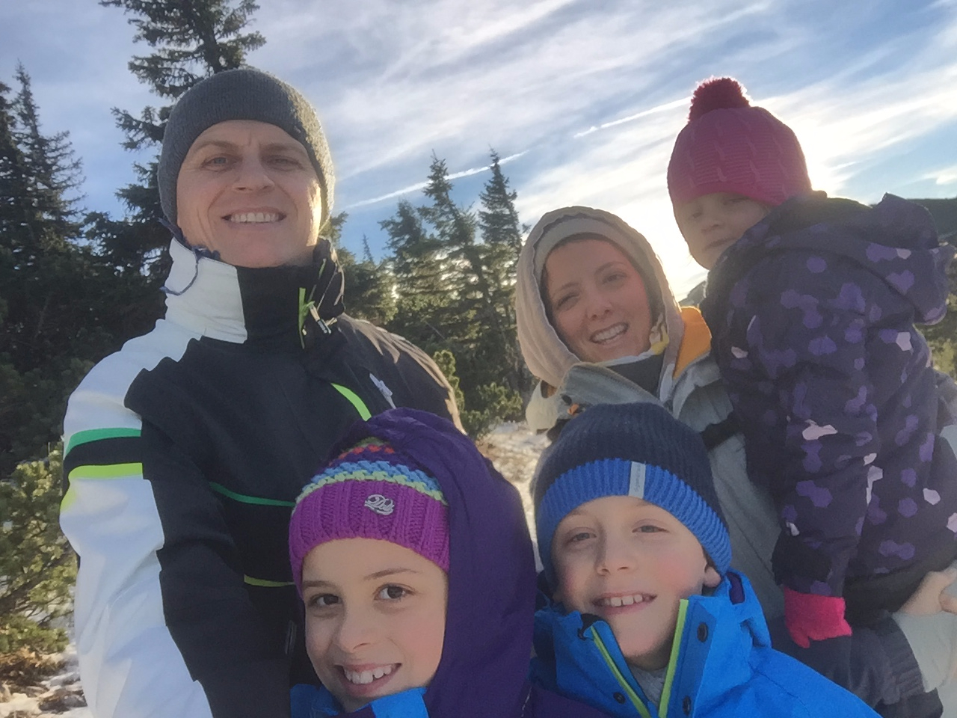



Attila János
@attila_janos

Slide 3
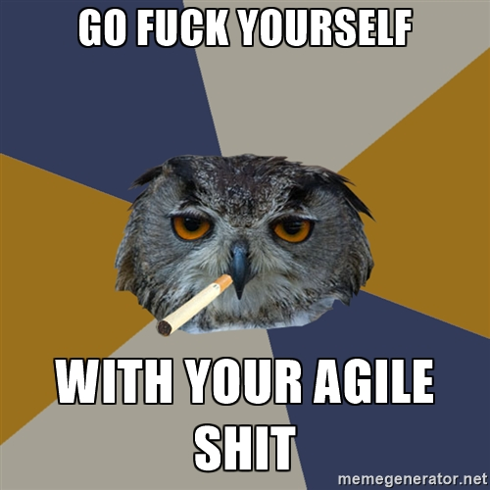
1: Starting point
The reason for this session..

Slide 4
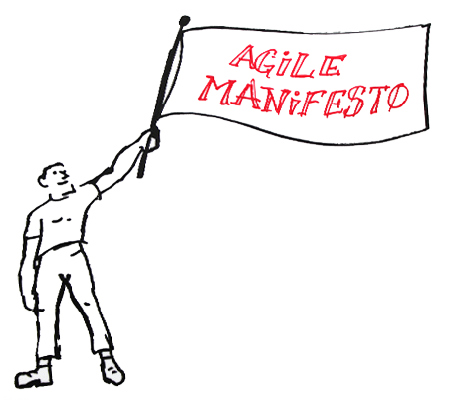
2: Back to basic
http://agilemanifesto.org
4 values
12 prinicples

Slide 5
2: Back to basic: Agile Manifesto
4 values
Individuals and interactions over processes and tools
Working software over comprehensive documentation
Customer collaboration over contract negotiation
Responding to change over following a plan

Slide 6
2: Back to basic: Agile Manifesto
Agile is NOT Scrum
Agile is NOT Kamban
Agile is NOT Extrem Programming (XP)
Agile is NOT Feature Driven Development (FDD)
Agile is NOT Behavior Driven Development (BDD)
These are only agile methods and processes
defined by somebody.

Slide 7

2: Back to basic: What you can do
Interpret the Agile Manifesto for YOURSELF!
Define YOUR rules based on the Agile Manifesto.
(can also be scrum, xp, bdd, …)
Take YOUR rules very seriously.
Change YOUR rules if they don´t fit.
Take YOUR rules very seriously.
Change YOUR rules if they don´t fit.
Take YOUR rules very seriously.
Notes:
die jede Organisation(seinheit) für sich selbst auslegen muss. Werte und Prinzipien für sich auslegen, aber trotzdem ernst nehmen.

Slide 8
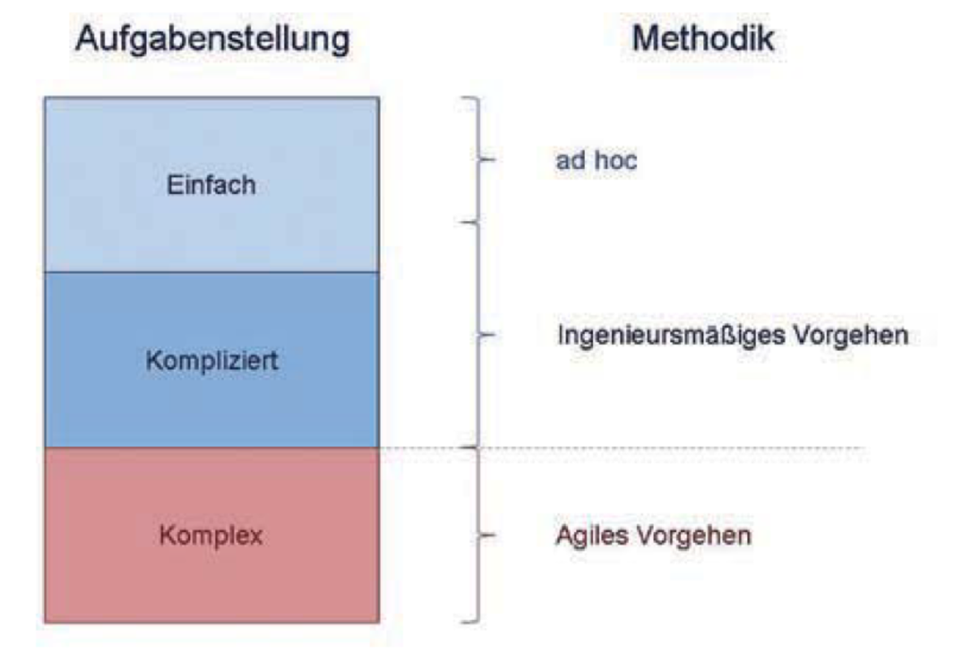
Agile? When now..?
1: When complexity prevails
Notes:
Heutige Softwareentwicklung ist eine komplexe Aufgabenstellung. Genauer gesagt besteht sie aus einfachen, komplizierten und komplexen Anteilen.
Damit stellt sich in der Softwareentwicklung nicht die Frage nach ingenieursmäßigem Vorgehen oder Agilität, sondern es ist klar, dass wir beides benötigen: Die einfachen und komplizierten Aufgabenstellungen sollten wir weiter ingenieurmäßig optimieren, während wir die komplexen Probleme mithilfe von Agilität lösen sollten.

Slide 9
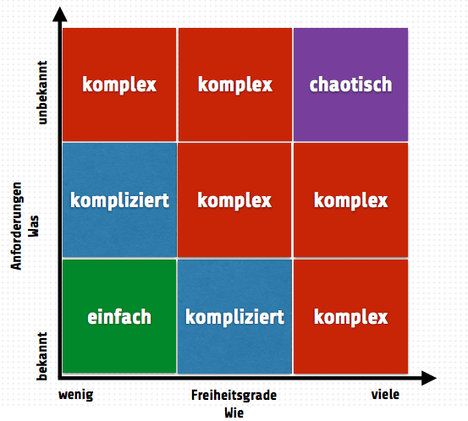
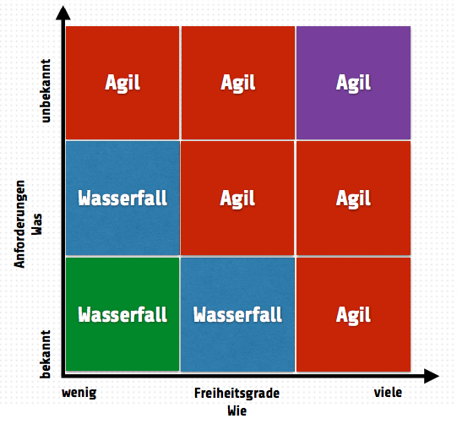
Agile? When now..?
1: When complexity prevails
Notes:
Die Komplexität ergibt sich alleine schon daraus, dass in der Regel viele Menschen in den Entwicklungsprozess involviert sind, vom Manager über Fachbereiche, Anwender, Projektleiter, Entwickler, Tester, Betrieb, Datenschutzbeauftragte, Betriebsrat usw., und sich dadurch ein komplexes System mit hoher, nicht vorhersagbarer Dynamik über die Zeit ergibt.
http://blog.setzwein.com/2013/10/22/die-stacey-matrix-im-alltag/
Bsp. 1: Morgentliche Weg zur Arbeit -> alle Handgriffe und SChritte (Duschen, Kaffee, Busfahrt, usw.) in WAS und WIE sind bekannt => “einfach” links unten
Bsp. 2: Einführung einer Software-Solution in einer Firma-> als Fachmann weiß ich, wie die Software implementiert werden muss. Mit der Einführung muss ich mich mit Anforderungen meiner Stakeholder auseinandersetzen (Kunden, Mitarbeiter, Mitbewerber, usw.) => damit wird die Aufgabe zumindes kompliziert, wenn nicht komplex

Slide 10
Agile? When now...?
1: When complexity prevails
Software projects can be complex. They consist of simple, complicated and complex tasks.
There is no question of an planning or agile approach,
but it is clear that we need BOTH.
Notes:
Heutige Softwareentwicklung ist eine komplexe Aufgabenstellung. Genauer gesagt besteht sie aus einfachen, komplizierten und komplexen Anteilen.
Damit stellt sich in der Softwareentwicklung nicht die Frage nach ingenieursmäßigem Vorgehen oder Agilität, sondern es ist klar, dass wir beides benötigen: Die einfachen und komplizierten Aufgabenstellungen sollten wir weiter ingenieurmäßig optimieren, während wir die komplexen Probleme mithilfe von Agilität lösen sollten.

Slide 11
Complexity and that's it?
2: When time / time to market plays a role
Is not it the same in all industries?
In the digital market, the winner takes it all! There is only one Facebook, only one Twitter, only one Spotify, only one Google,..
Speed is the new big! “We aim to make mistakes at firs!” Spotify
Notes:
Weiterhin ist die heutige Softwareentwicklung eine komplexe Aufgabenstellung, die man mit klassischen ingenieurmäßigen Mitteln nicht in den Griff bekommen kann. Dafür benötigt man andere Mechanismen, wie sie z. B. die Agilität anbietet. Andere Branchen praktizieren das schon lange erfolgreich, indem sie z. B. die komplexe Produktentwicklung nach agilen Prinzipien organisieren, während sie den komplizierten Produktbau ingenieurmäßig optimieren. Agilität gibt es also sehr wohl in anderen Branchen, man muss nur an den richtigen Stellen suchen.
...man fragt sich aber oft, wieso ist es in unserer Branche anders als zb. in der Baubranche, die haben doch auch komplexe Projekte und da spielt Zeit/Geld doch auch eine Rolle..!

Slide 12
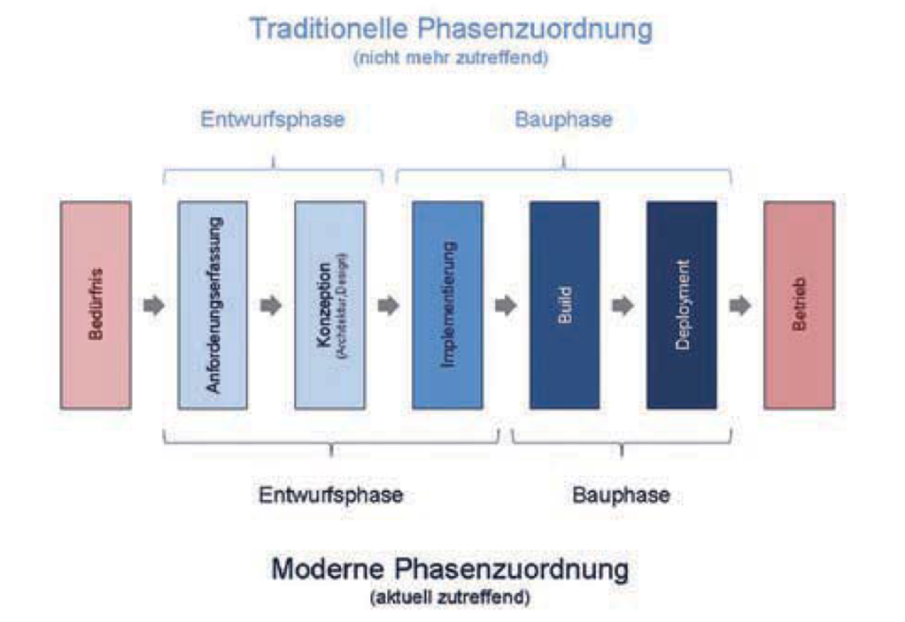
Software development is different, but..
Notes:
… what about the other industries? What about building a bridge or flying to the moon? Are this no complex projects?
In the software-industry the product is a “deployed running code” in productive mode. Everything before this step is a “design process”.
Writing Code is a “Design Process” and therefore it can be iterated like a plan for a building.

Slide 13
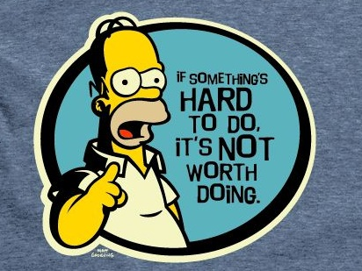
“Agile does not work with us…”
Agile can be a problem sensor.
Notes:
Frage vom NEOS-CoreDev

Slide 14
Conclusion ... for me personally
Being “agile” is an attitude, a way of thinking and acting in my business and private live.
Agile is not a thing you buy.
Agile is a thing you are.
Notes:
Keine Notwendigkeit für Grabenkampfdiskussionen
über Methodiken!

Slide 15
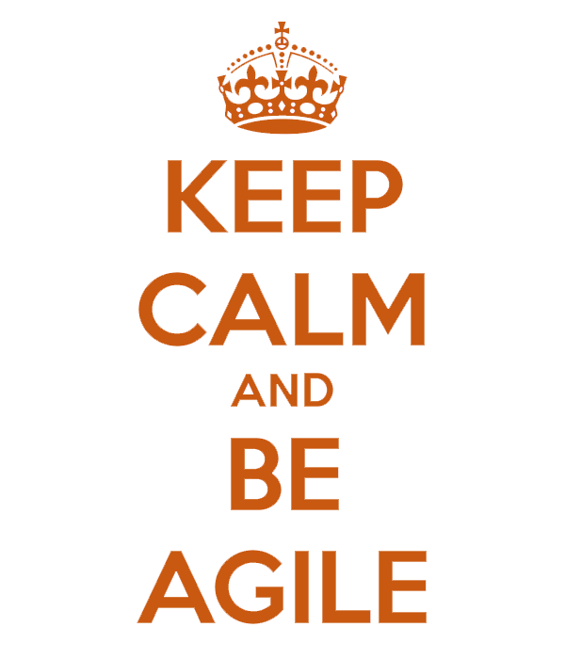
Conclusion… for our daily business
Funktionsübergreifende Experten -Team
Transparente Kommunikation
Fokus auf Kunden-/Produktnutzen
Kaizen - ständig verbessern
“Schnell ist das neue Groß”
Gegenseitiges Beflügeln
TYPO3 - “Inspiring people to share”
Notes:
Sie bündeln genau die Elemente, die man benötigt, um komplexe Probleme zu lösen:
Kurze Zyklen, schnelles Feedback, häufige Reflektionen, kontinuierliche Annäherung an die Lösung, gepaart mit weiteren Erfolgsfaktoren für komplexe Umfelder wie viel Kommunikation, interdisziplinäre, sich selbst organisierende Teams, indirekte Führung, kontinuierliches Lernen usw.

Slide 16
Conclusion… for our daily business
Project team
Crossfunctional, flat and self-organized, working in “Mobb-Sessions” to the “Single-Peace-Flow”-priciple
“DevOps cultur” https://www.youtube.com/watch?v=mobSirNTPOg
Customer is an essential part of the team
Intense and direct communication
Both in good news and in bad news
Fast feedback, frequent reflections
“If you do not go to the problem, the problem comes to you!”
Notes:
Sie bündeln genau die Elemente, die man benötigt, um komplexe Probleme zu lösen:
Kurze Zyklen, schnelles Feedback, häufige Reflektionen, kontinuierliche Annäherung an die Lösung, gepaart mit weiteren Erfolgsfaktoren für komplexe Umfelder wie viel Kommunikation, interdisziplinäre, sich selbst organisierende Teams, indirekte Führung, kontinuierliches Lernen usw.

Slide 17
Conclusion… for our daily business
Kaizen
Doing formal and informal retrospectives
Failure culture
”We aim to make mistakes as first!”, Spotify
“Don´t be afraid to fail! Anything i always attempted, i was always willing to fail.”, A. Schwarzenegger
“Commitment to Agile”
from all stakeholder
trying to implement “agile contracts”
Continuous approach to the solution or product
Testing to “Tetris-principle” (testing, at depth where it is possible in the context.)
Notes:
Sie bündeln genau die Elemente, die man benötigt, um komplexe Probleme zu lösen:
Kurze Zyklen, schnelles Feedback, häufige Reflektionen, kontinuierliche Annäherung an die Lösung, gepaart mit weiteren Erfolgsfaktoren für komplexe Umfelder wie viel Kommunikation, interdisziplinäre, sich selbst organisierende Teams, indirekte Führung, kontinuierliches Lernen usw.

Slide 18
Conclusion… for our daily business
Focus on “Product to Market”
Define the “Minimum Viable Product” and go to the market
Prioritize tasks with the least amount of resources and the highest impact
Ask yourself: Is this “important & urgent”?
Focus on “Value”
...and not on contracts, documentation, written requirements..
Identify “Feature waste” - Should it be a product or should it have features
Notes:
Sie bündeln genau die Elemente, die man benötigt, um komplexe Probleme zu lösen:
Kurze Zyklen, schnelles Feedback, häufige Reflektionen, kontinuierliche Annäherung an die Lösung, gepaart mit weiteren Erfolgsfaktoren für komplexe Umfelder wie viel Kommunikation, interdisziplinäre, sich selbst organisierende Teams, indirekte Führung, kontinuierliches Lernen usw.
“Das beste Pferd im Stall” Kunde muss externen Dienstleister wie eine interne Abteilung sehen, die für ihn einen realen digitalen Wettbewerbsvorteil schafft (damit ist der Preis fast nachrangig)

Slide 19
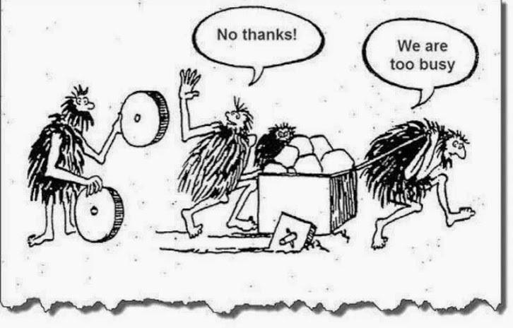
At the end..everything is work in progress.

Slide 20

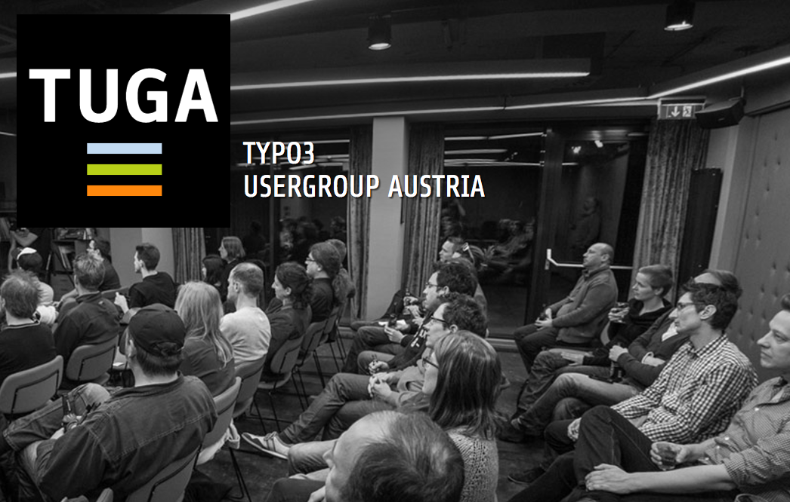
Thank you for your time and attention!

